Slide 1
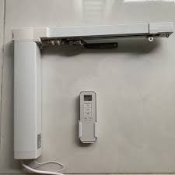

I. TỔNG QUAN ĐỀ TÀI
MỤC TIÊU THIẾT KẾ
Mô hình rèm cửa được thiết kế với các chức năng sau:
Mô hình hoạt động được ở 3 chế độ:
Theo thời gian: Đóng mở rèm theo một số kịch bản có sẵn dựa vào thời gian thực.
Theo cường độ ánh sáng: Điều chỉnh độ mở rèm dựa theo tín hiệu cường độ ánh sáng từ cảm biến.
Đóng mở tùy chỉnh: Người dùng điều chỉnh độ mở rèm tùy ý.
Mô hình kết nối với màn hình LCD để hiển thị thời gian thực, chế độ đang chọn, cường độ sáng.
- Điều khiển thông qua các nút nhấn chọn mode, nút đóng, mở, dừng.

Slide 2
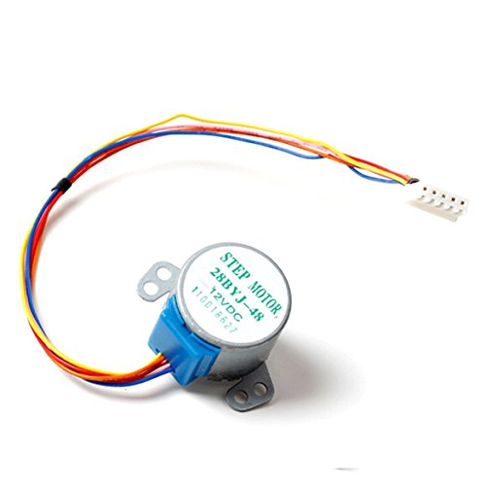
II. THIẾT KẾ HỆ THỐNG
2.1. Thiết kế phần cứng
Động cơ bước 28BYJ-48
Được sử dụng rộng rãi trong nhiều ứng dụng khác nhau như máy in 3D, máy CNC, robot và các thiết bị tự động hóa khác.
Thông Số | Giá Trị
Số Bước | 32 bước/vòng (5.625°/bước)
Điện Áp Nguồn | 5VDC (thông thường)
Dòng Điều Khiển | Khoảng vài trăm mA
Hiệu Suất | Phụ thuộc vào bộ giảm tốc (nếu có)
Đường Kính Trục | 5mm
Độ Ồn | Thấp
Tính Năng Chống Rung | Có
Kích Thước | Nhỏ, dễ tích hợp
Loại Giao Diện | Điều khiển bằng dòng (ULN2003 thường được sử dụng)

Slide 3
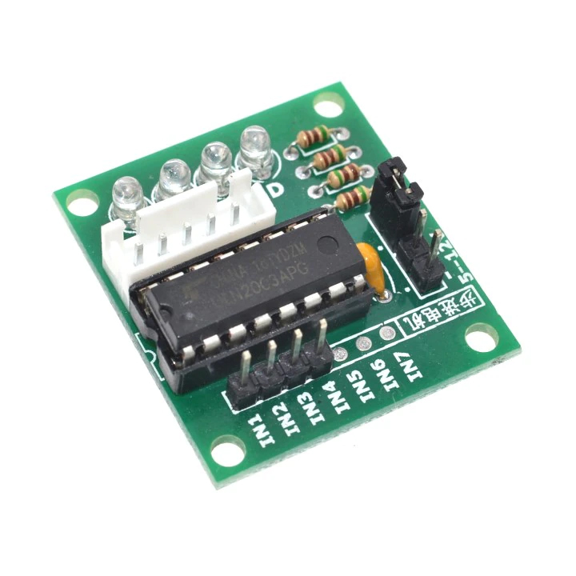
II. THIẾT KẾ HỆ THỐNG
Khối IC điều khiển
ULN2003 là một loại IC (Integrated Circuit) được sử dụng như một bộ kích điều khiển động cơ bước, thường được kết hợp với động cơ bước như 28BYJ-48. Dưới đây là thông số kỹ thuật quan trọng trên mạch điều khiển 28BYJ-48:
Thông Số | Giá Trị
Số Kênh | 7 (điều khiển 7 dây động cơ bước)
Dòng Điều Khiển Mỗi Kênh | 500 mA (tối đa)
Dòng Điện Đầu Vào (VCC) | Tối đa 2.5 A (tất cả các kênh đều đang chạy)
Điện Áp Nguồn Logic (VCC) | 5 - 15VDC (thông thường 5VDC)
Điện Áp Nguồn Động Cơ (Vbat) | 10 - 50VDC
Chế Độ Điều Khiển | Half-step hoặc Full-step
Tính Năng Bảo Vệ | Chống nhiễm cảm (flyback diodes)
Dòng Rò Rỉ Đầu Ra | ±100 nA (tối đa)
Nhiệt Độ Hoạt Động | -20°C đến 85°C
Kích Thước | Phụ thuộc vào biến thể và nhà sản xuất

Slide 4
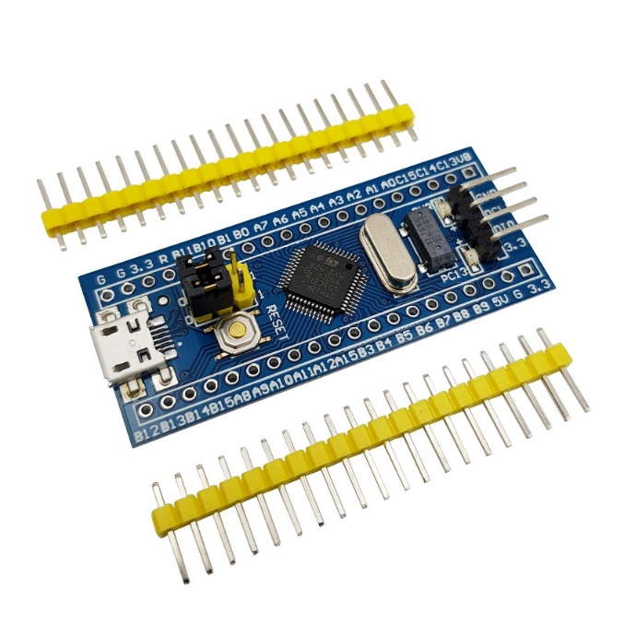
II. THIẾT KẾ HỆ THỐNG
Vi điều khiển
STM32F103 thuộc họ F1 với lõi là ARM COTEX M3.
STM32F103 là vi điều khiển 32 bit, tốc độ tối đa là 72Mhz.
Dải điện áp nguồn cấp | –0.3 ÷ 4.0V
Điện áp vào trên các chân chịu áp | VSS - 0.3 ÷ VDD + 4.0V
Điện áp vào trên các chân khác | VSS - 0.3 ÷ 4.0V
Điện áp chân dự phòng VBAT | 1.8 ÷ 3.6V
Dòng điện nguồn cấp cực đại | 50 mA
Tần số hoạt động tối đa | 72 MHz
USART | 3
SPI | 2
I2C | 2
ADC | 16 kênh ADC 12 bit
Timer | 3 timer 16-bit
Bộ nhớ Flash | 128KB

Slide 5
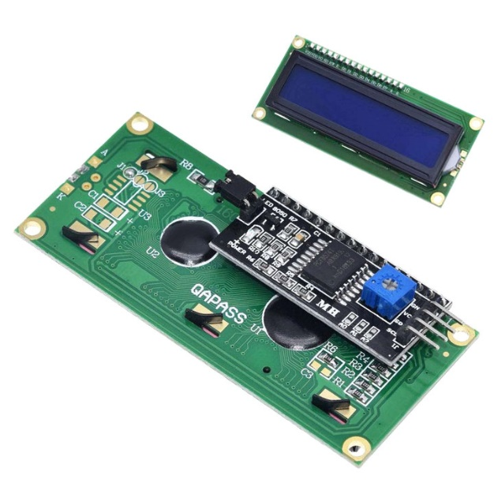
II. THIẾT KẾ HỆ THỐNG
Khối hiển thị
Màn hình LCD 1602 là một loại màn hình hiển thị ký tự thông dụng trong nhiều ứng dụng điện tử và dựa trên công nghệ hiển thị LCD (Liquid Crystal Display).
Thông số kĩ thuật
Driver: HD44780.
Tương thích với Arduino, MSP430 Series, STM32 / 2, CSR IC,…
Tiêu thụ điện năng thấp: 0.08W (fullscreen).
Chuẩn giao tiếp: I2C (thông qua 2 chân SCL, SDA).
Điện áp hoạt động: 3V-5V DC.
Nhiệt đô hoạt động: -20℃-70℃.

Slide 6
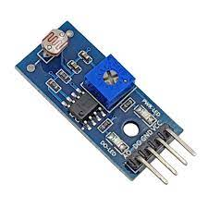
II. THIẾT KẾ HỆ THỐNG
Cảm biến ánh sáng (LDR)
Cảm biến ánh sáng là một loại cảm biến dựa trên sự thay đổi của trở kháng theo cường độ ánh sáng môi trường xung quanh
Thông số kỹ thuật
Điện áp hoạt động 3.3 – 5 V
Kết nối 4 chân với 2 chân cấp nguồn (VCC và GND) và 2 chân tín hiệu ngõ ra (AO và DO).
Hỗ trợ cả 2 dạng tín hiệu ra Analog và TTL.
Ngõ ra Analog 0 – 5V tỷ lệ thuận với cường độ ánh sáng, ngõ TTL tích cực mức thấp.
Độ nhạy cao với ánh sáng được tùy chỉnh bằng biến trở.
Kích thước 32 x 14mm.
Notes:
Cảm biến cường độ ánh sáng quang trở (Photocell hoặc Light-Dependent Resistor - LDR) là một loại cảm biến dựa trên sự thay đổi của trở kháng theo cường độ ánh sáng môi trường xung quanh. Khi ánh sáng chiếu lên cảm biến, trở kháng của nó thường giảm đi.

Slide 7
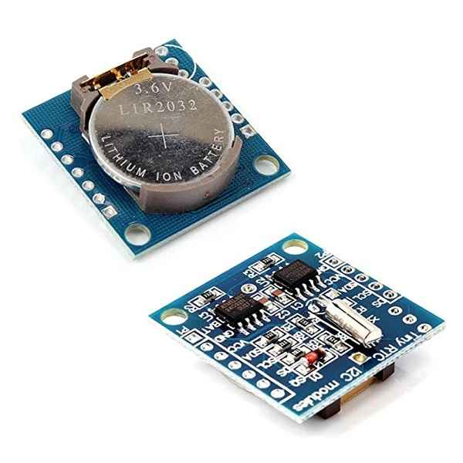
II. THIẾT KẾ HỆ THỐNG
IC thời gian thực DS 1307
DS1307 là một IC thời gian thực (RTC - Real-Time Clock) có chức năng lưu trữ thông tin ngày tháng năm cũng như giờ phút giây, nó sẽ hoạt động như một chiếc đồng hồ và có thể xuất dữ liệu ra ngoài qua giao thức I2C.
Thông số kỹ thuật
Điện áp làm việc: 3.3V đến 5V.
Bao gồm 1 IC thời gian thực DS1307.
Các thành phần cần thiết như thạch anh 32768kHz, điện trở pull-up và tụ lọc nguồn đều được tích hợp trên board.
LED báo nguồn.
Sẵn pin dự phòng duy trì thời gian khi mất điện.
5-pin bao gồm giao thức I2C sẵn sàng giao tiếp: INT (QWO), SCL, SDA, VCC và GND.

Slide 8
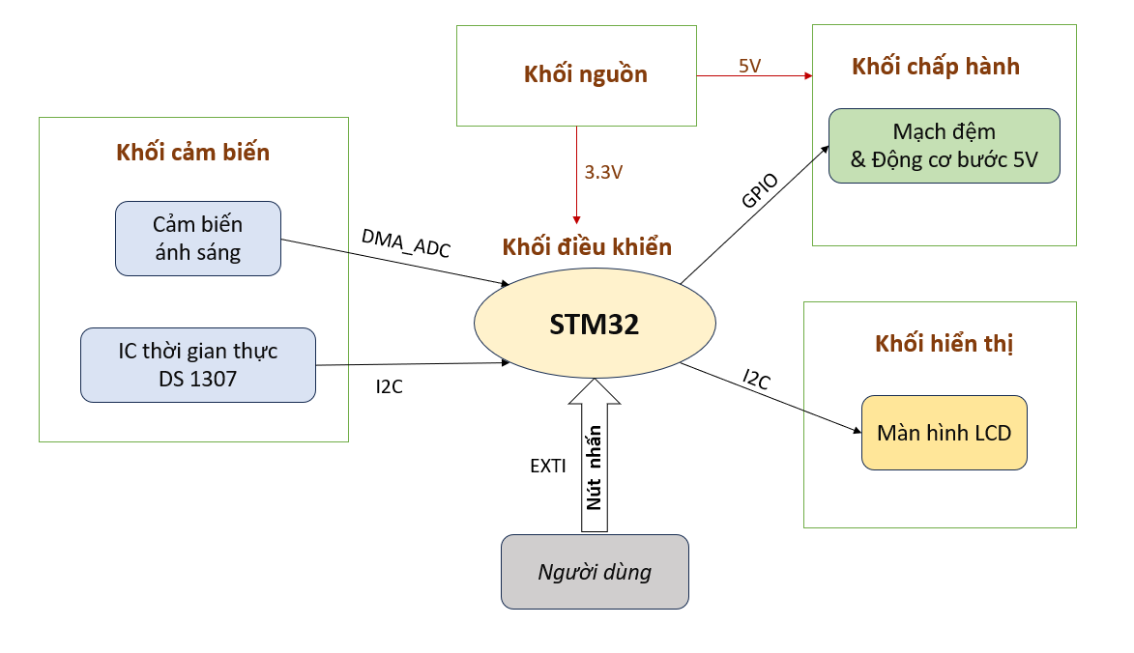
II. THIẾT KẾ HỆ THỐNG
2.1. Thiết kế phần cứng
Sơ đồ khối
Notes:
Các khối trong hệ thống được phân công các nhiệm vụ như sau:
Khối nguồn: cấp năng lượng cho các khối khác hoạt động theo đúng mức điện áp và chất lượng dòng điện yêu cầu.
Khối điều khiển: Khối vi điều khiển đảm nhận vai trò đầu não điều hành toàn bộ hoạt động của hệ thống, bao gồm đọc, xử lý dữ liệu từ cảm biến và thay đổi các thông số tính toán của chúng; trao đổi dữ liệu với khối hiển thị để hiển thị dữ liệu.
Khối chấp hành (động cơ bước): là ngoại vi, đối tượng cần điều khiển.
Khối cảm biến: đọc giá trị cảm biến ánh sáng và đưa về khối vi điểu khiển.
Khối hiển thị: Hiển thị thời gian thực, các chế độ hệ thống mà khối cảm biến đo được sau khi được khối vi điều khiển xử lý.

Slide 9
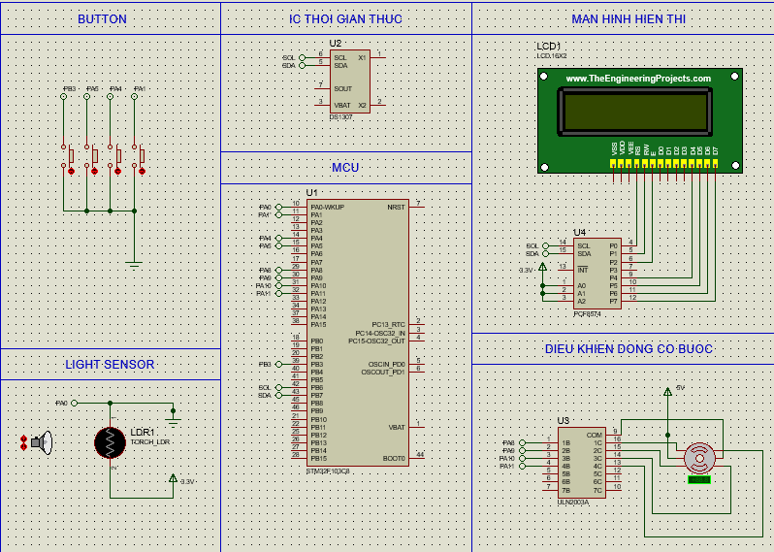
II. THIẾT KẾ HỆ THỐNG
2.1. Thiết kế phần cứng
Sơ đồ nguyên lý
Notes:
Các khối trong hệ thống được phân công các nhiệm vụ như sau:
Khối nguồn: cấp năng lượng cho các khối khác hoạt động theo đúng mức điện áp và chất lượng dòng điện yêu cầu.
Khối điều khiển: Khối vi điều khiển đảm nhận vai trò đầu não điều hành toàn bộ hoạt động của hệ thống, bao gồm đọc, xử lý dữ liệu từ cảm biến và thay đổi các thông số tính toán của chúng; trao đổi dữ liệu với khối hiển thị để hiển thị dữ liệu.
Khối chấp hành (động cơ bước): là ngoại vi, đối tượng cần điều khiển.
Khối cảm biến: đọc giá trị cảm biến ánh sáng và đưa về khối vi điểu khiển.
Khối hiển thị: Hiển thị thời gian thực, các chế độ hệ thống mà khối cảm biến đo được sau khi được khối vi điều khiển xử lý.

Slide 10
II. THIẾT KẾ HỆ THỐNG
2.1. Thiết kế phần cứng
Tổng hợp phần cứng và phần mềm
Phần cứng | Phần mềm
Cảm biến ánh sáng | DMA,ADC
IC thời gian thực DS1307 | I2C
Màn hình LCD | I2C
Mạch đệm & Động cơ bước 5V | GPIO
Nút nhấn | EXTI
Notes:
Các khối trong hệ thống được phân công các nhiệm vụ như sau:
Khối nguồn: cấp năng lượng cho các khối khác hoạt động theo đúng mức điện áp và chất lượng dòng điện yêu cầu.
Khối điều khiển: Khối vi điều khiển đảm nhận vai trò đầu não điều hành toàn bộ hoạt động của hệ thống, bao gồm đọc, xử lý dữ liệu từ cảm biến và thay đổi các thông số tính toán của chúng; trao đổi dữ liệu với khối hiển thị để hiển thị dữ liệu.
Khối chấp hành (động cơ bước): là ngoại vi, đối tượng cần điều khiển.
Khối cảm biến: đọc giá trị cảm biến ánh sáng và đưa về khối vi điểu khiển.
Khối hiển thị: Hiển thị thời gian thực, các chế độ hệ thống mà khối cảm biến đo được sau khi được khối vi điều khiển xử lý.

Slide 11
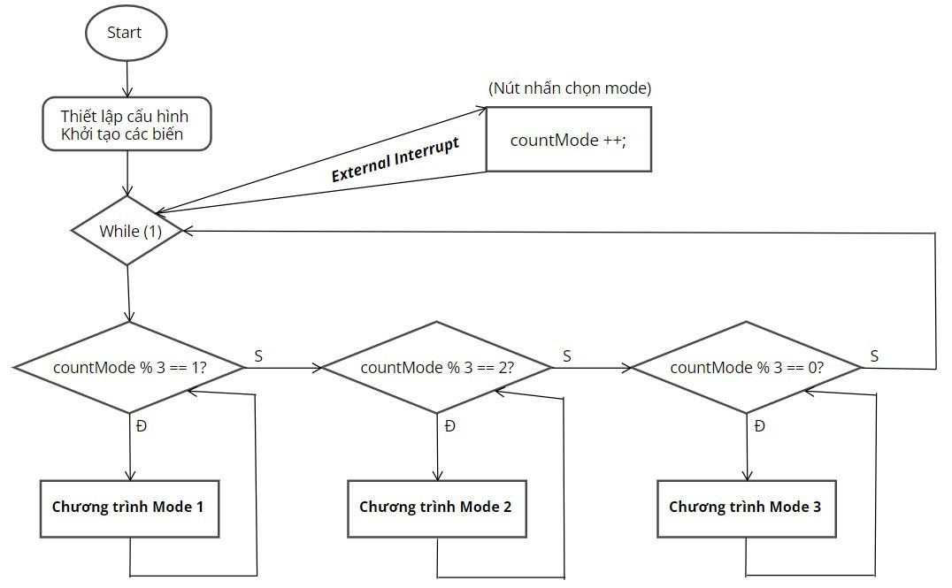
II. THIẾT KẾ HỆ THỐNG
2.2 Thiết kế phần mềm
Super Loop
Lưu đồ thuật toán tổng quan

Slide 12
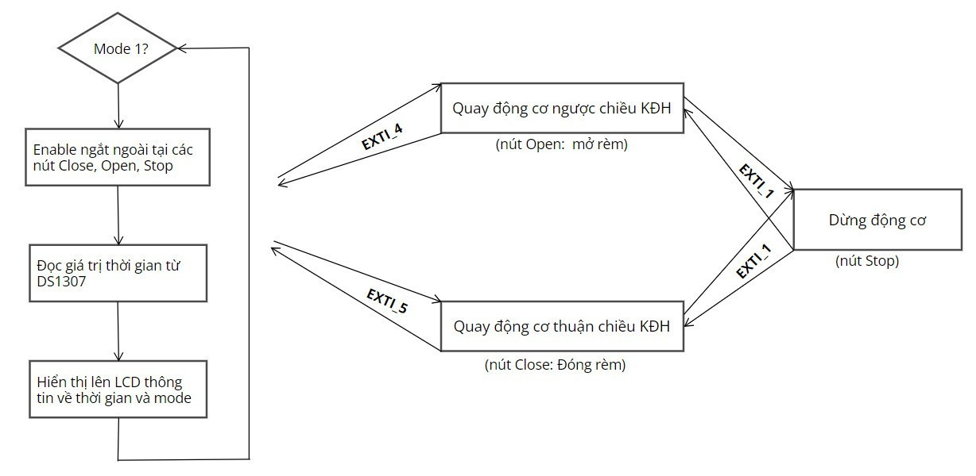
II. THIẾT KẾ HỆ THỐNG
2.2 Thiết kế phần mềm
Mode 1 - Điều khiển thủ công bằng nút nhấn

Slide 13
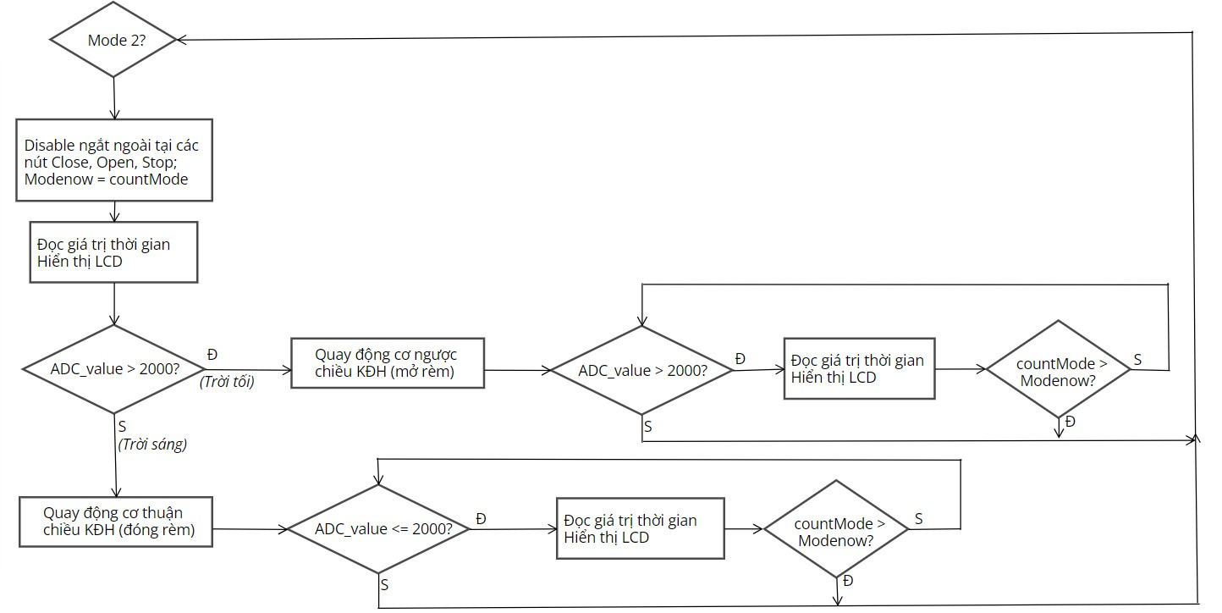
II. THIẾT KẾ HỆ THỐNG
2.2 Thiết kế phần mềm
Mode 2 – Điều khiển tự động theo ánh sáng

Slide 14
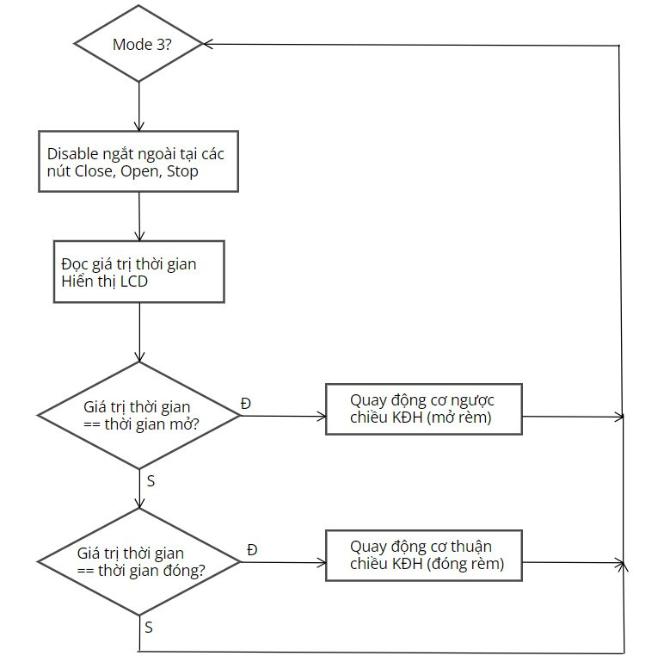
II. THIẾT KẾ HỆ THỐNG
2.2 Thiết kế phần mềm
Mode 3 – Điều khiển theo thời gian

Slide 15
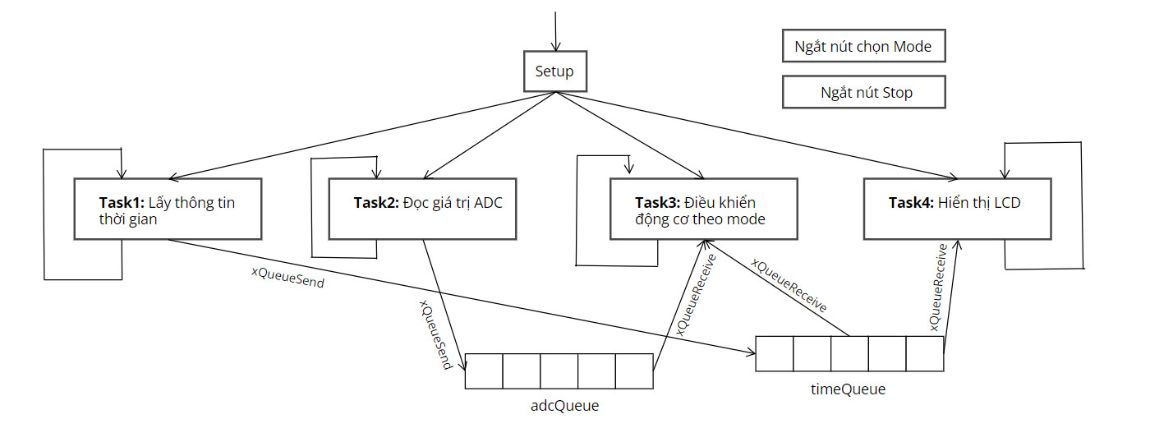
II. THIẾT KẾ HỆ THỐNG
2.2 Thiết kế phần mềm
RTOS
Thứ tự ưu tiên giữa các Task: Task 1 > Task 2 > Task 3 > Task 4.
RTOS
Lưu đồ thuật toán tổng quan

Slide 16
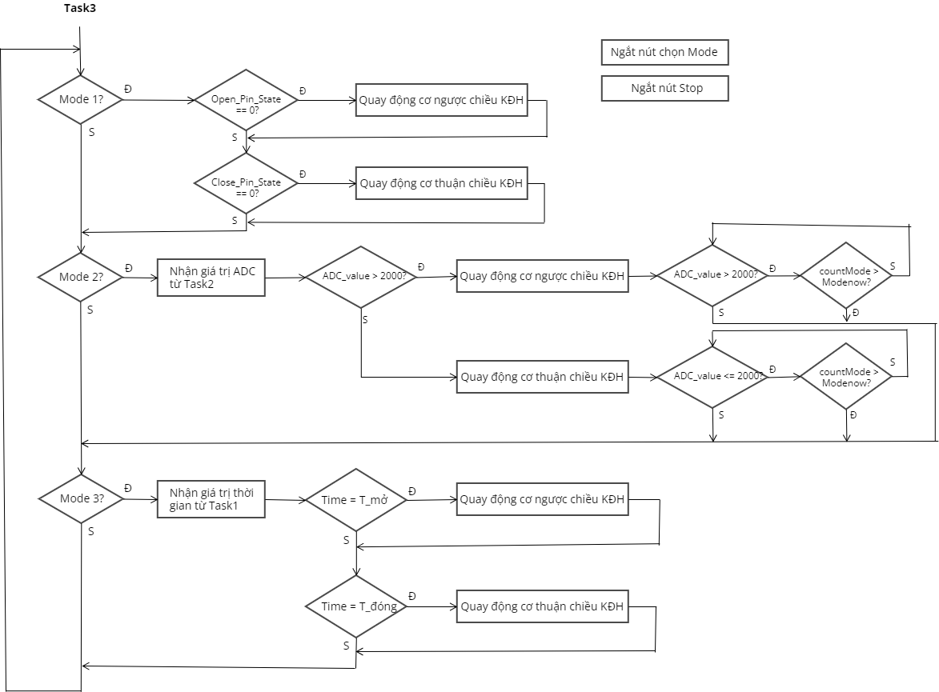
II. THIẾT KẾ HỆ THỐNG
2.2 Thiết kế phần mềm
Task 3

Slide 17
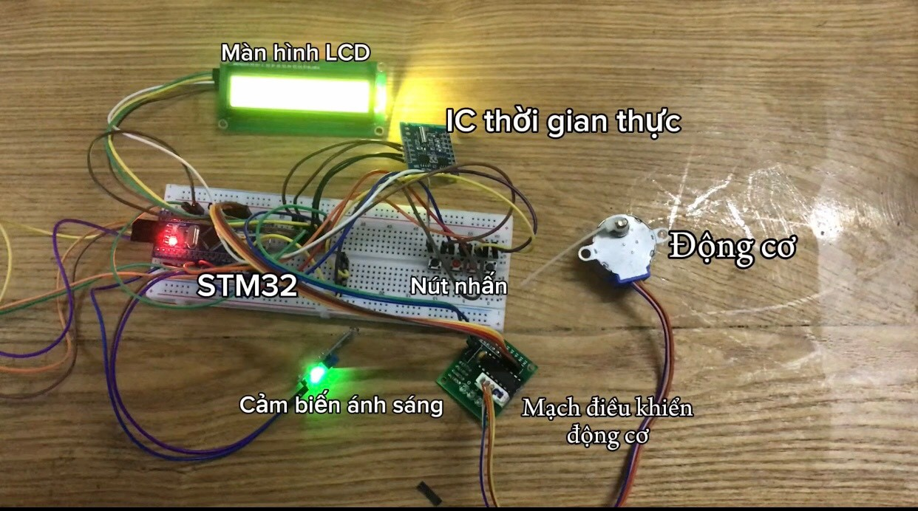
III. KẾT QUẢ ĐẠT ĐƯỢC VÀ ĐÁNH GIÁ
Triển khai được dự án rèm cửa tự động theo 2 hướng: siêu vòng lặp và RTOS.
Khi cắm trên breadboard cùng kit STM32 thì các ngoại vi hoạt động ổn định, cảm biến đọc chính xác và cập nhật lên màn hình với ít độ trễ, đồng hồ thời gian thực hoạt động chuẩn xác.

Slide 18
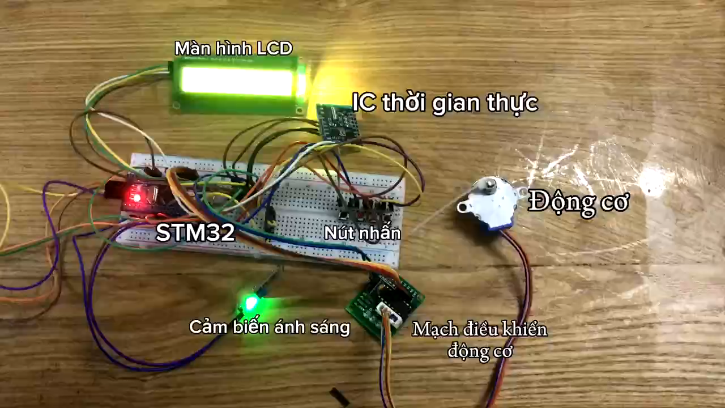
III. KẾT QUẢ ĐẠT ĐƯỢC VÀ ĐÁNH GIÁ

Slide 19
THANK YOU !

